Slide 1

BANK
팀 gIT

Slide 2
목차
01. 기획
02. 팀 소개
03. 기술 소개
04. 분석 및 설계
05. 기능 설명
06. 시연
07. QnA
08. 후기

Slide 3
01.
기획
Chapter1 기획의도 Chapter2 기획일정

Slide 4
01.
기
획
기획 의도
“ 카카오뱅크 페이지를 클론코딩(Clone Coading) 함으로써 프론트엔드 기초를 다지고 기술에 유연해지기 위한 미니 프로젝트 ”

Slide 5
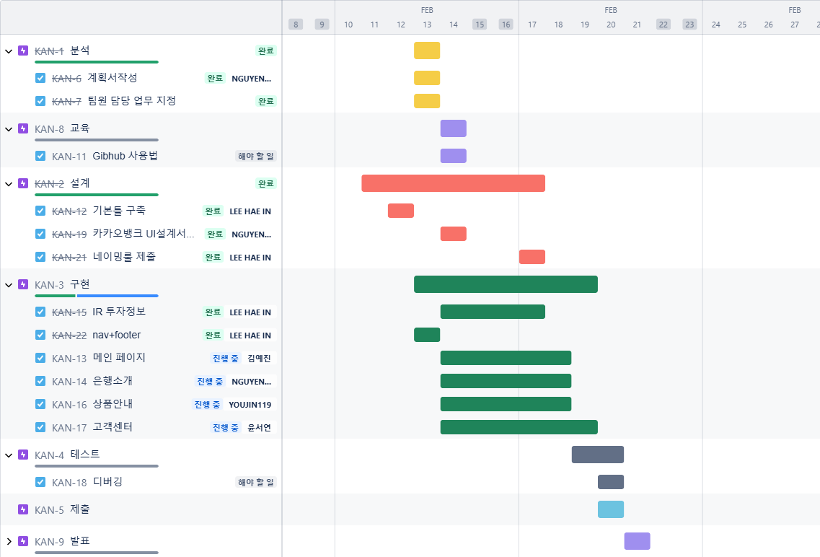
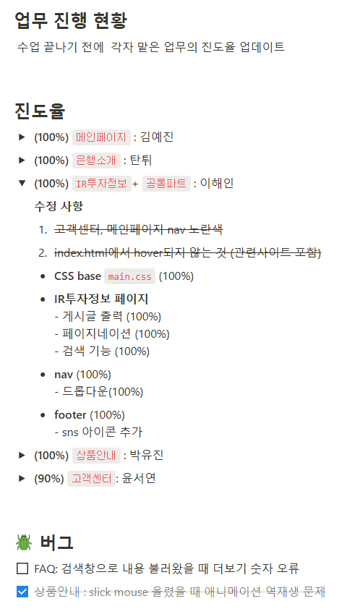
01.
기
획
기획 일정
JIRA
Notion

Slide 6
기획 일정
01.
기
획
commit 네이밍 룰
add: 추가
edit: 수정
fix: 디버깅 해결
git 교육 및 규칙
default branch
(master)
3. 최종 배포본을 master에 병합
1. 각자 본인의 branch에
수정사항 push
(dev)
development branch
2. dev로 pull request 후
Merging
(feature/02_main)
(feature/06_FAQ)
(feature/03_about)
(feature/05_products)
(feature/04_IR)

Slide 7
02.
팀 소개
Chapter3 구성원 및 역할 소개

Slide 8




02.
팀
소 개
구성원 및 역할 소개
웬티 탄튀
팀장 | 서기
은행소개
이해인
PL | 통합
IR투자정보 공동파트
박유진
PL
상품소개
윤서연
팀원
고객센터
김예진
팀원
메인페이지

Slide 9
03.
기술 소개
Chapter4 프로젝트 기술

Slide 10











프로젝트 기술
03.
기
술 소 개
FRONT-END
관리 & 설계
Code Assistant

Slide 11
04.
분석 및 설계
Chapter5 네이밍룰 Chapter6 UI설계도

Slide 12
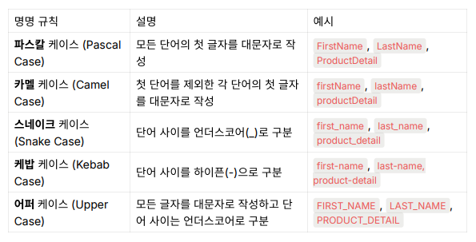
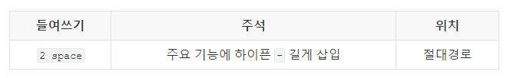
04.
분 석
및 설 계
네이밍 룰
JavaScript / jQuery 변수 및 함수 (싱클쿼트 ‘’)
id / class / 파일 / 폴더 명 (더블쿼트“”)

Slide 13
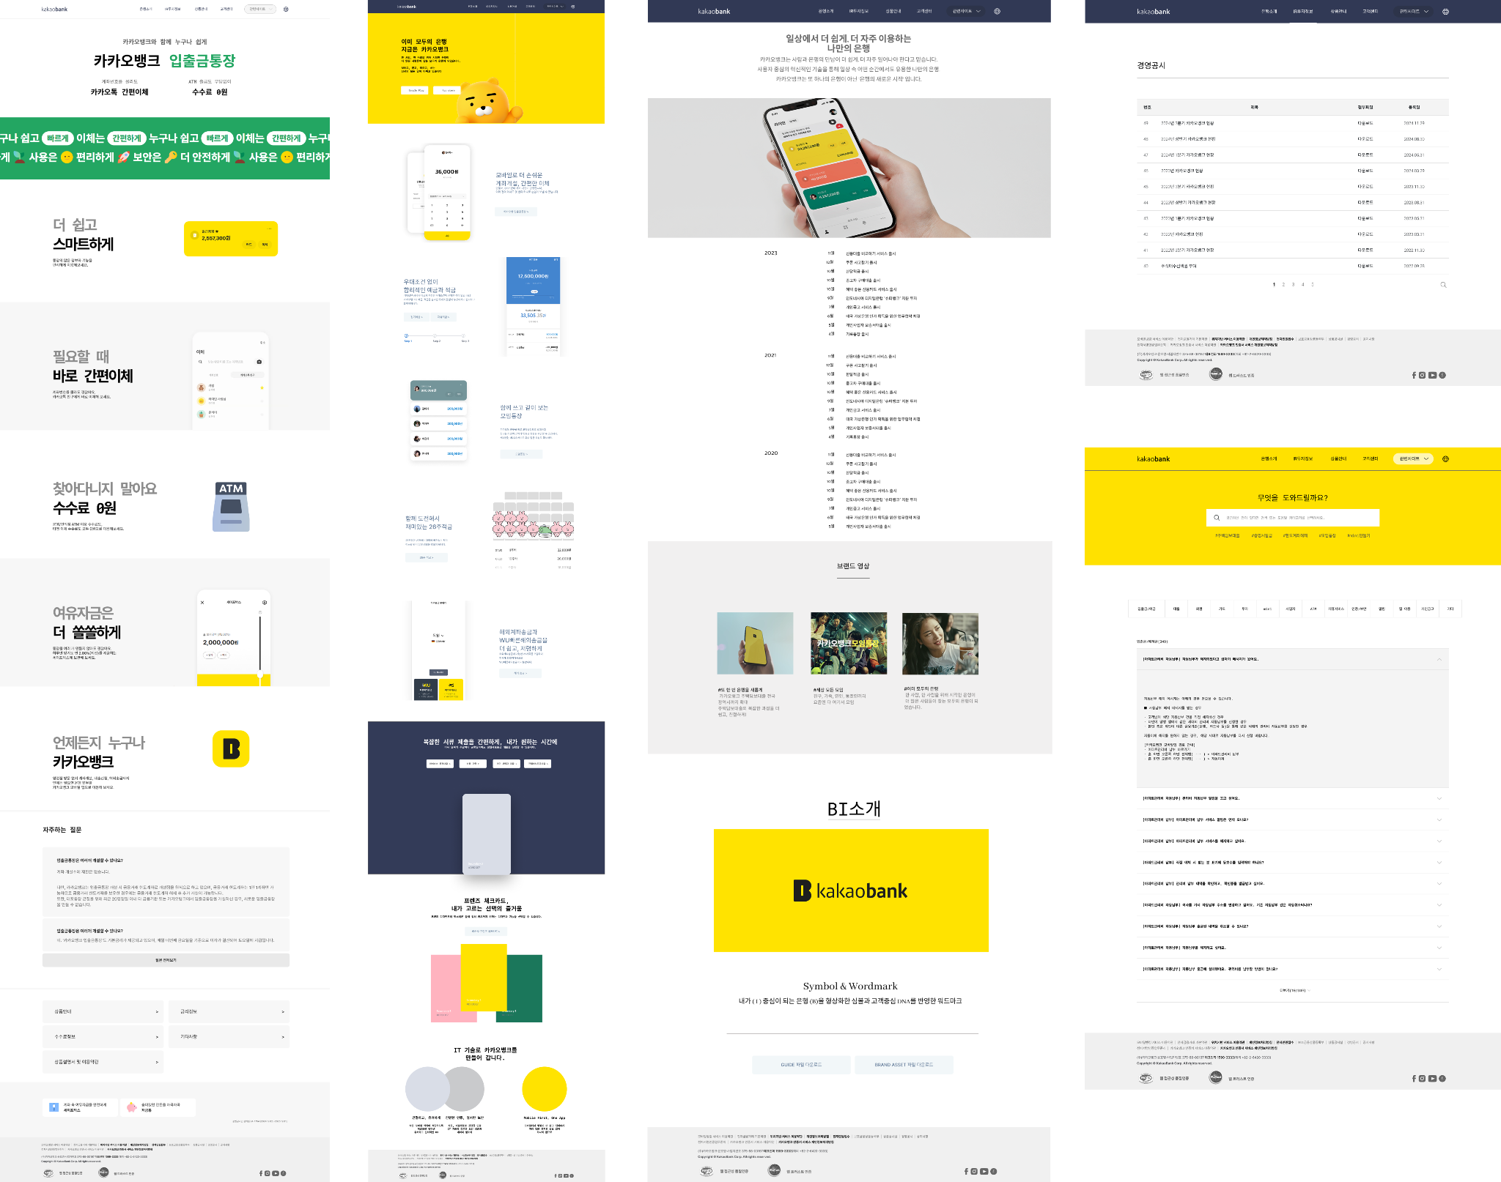
UI 설계도
04.
분 석
및 설 계

Slide 14
05.
기능 설명
Chapter7 프로젝트 사용 기술

Slide 15
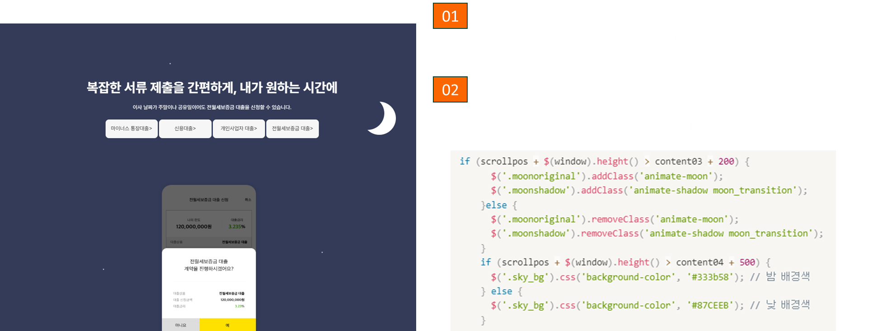
김예진
05.
기 능
설 명
메인 페이지

Slide 16
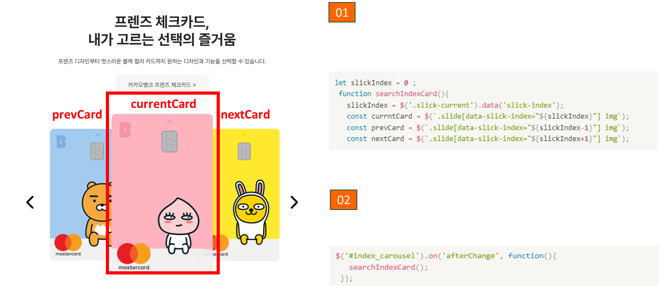
김예진
05.
기 능
설 명
메인 페이지

Slide 17
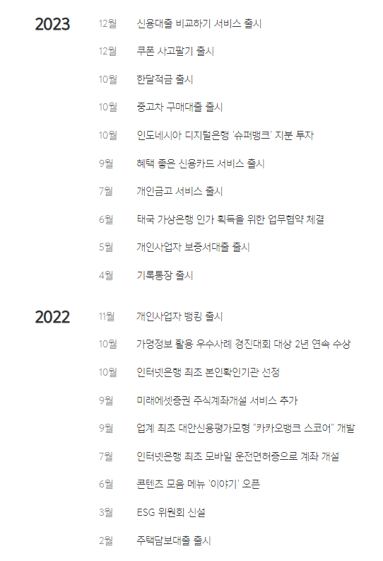
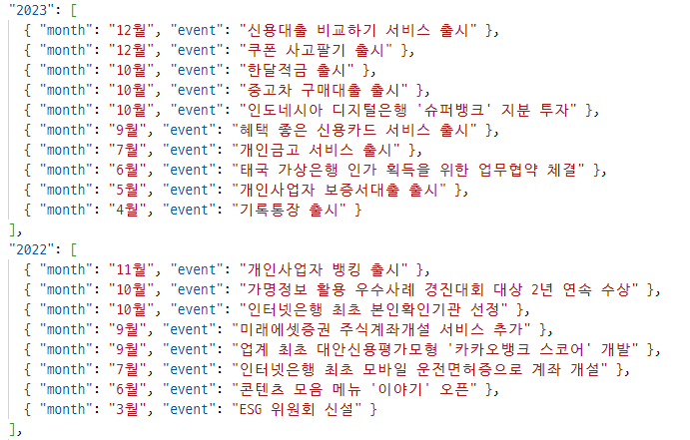
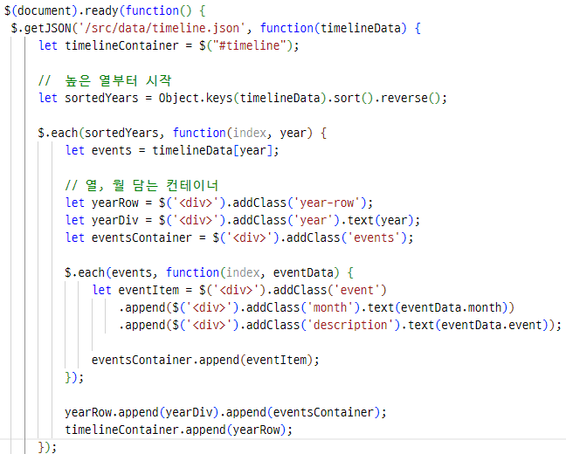
탄튀
은행소개​
05.
기 능
설 명
실제 화면
코드
.Json 파일로 데이터 구축
Ajax로 함수 만들어 데이터 불러오기
높은 열부터 시작하게 함

Slide 18
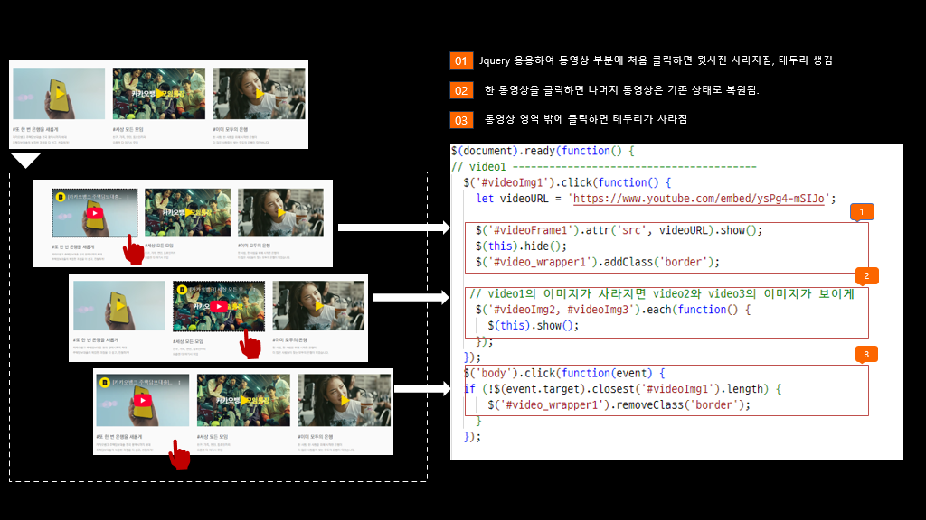
탄튀
은행소개
05.
기 능
설 명

Slide 19
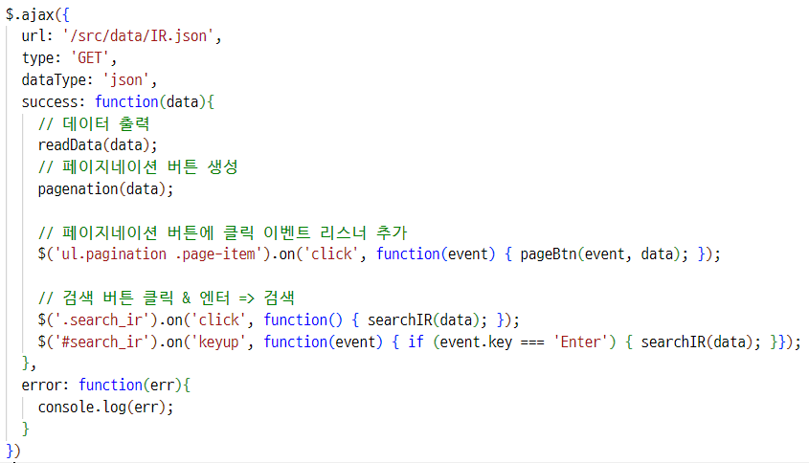
이해인
IR투자정보
05.
기 능
설 명
페이지네이션 & 검색
모듈화 재사용성 ↑

Slide 20
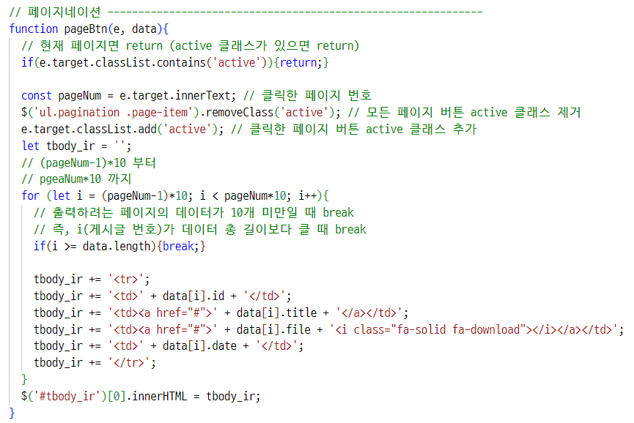
이해인
IR투자정보
05.
기 능
설 명
// 페이지 시작 1
// 인덱스 시작 0
// 이므로 pageNum-1 부터
// 10개 단위 *10
pageBtn(e, data)
// < pageNum*10 미만
// 0~9
// 10~19
// 20~29 …
// 페이지는 정해져 있지만 데이터 개수는 얼만큼 출력할지 지정되지 않음

Slide 21
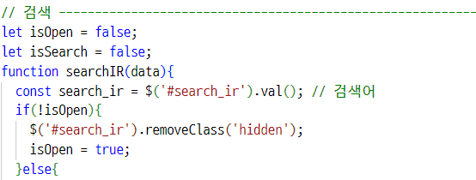
이해인
IR투자정보
05.
기 능
설 명
searchIR(data)
상태 변수 상태 관리 ↑
isOpen 검색창이 열려있는 상태인가
isSearch 검색이 이용된 상태인가

Slide 22
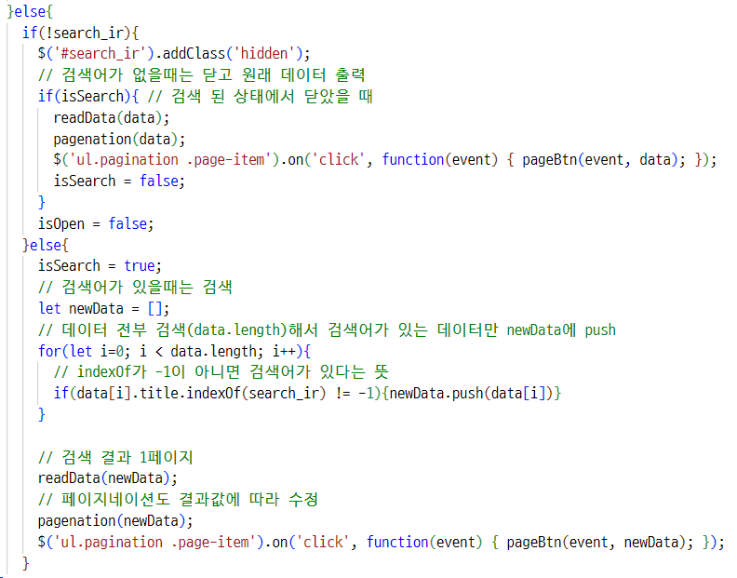
이해인
IR투자정보
05.
기 능
설 명
// 검색 시, isOpen = true 라면
// 검색창이 열려있는 상태라면
searchIR(data)
// search_ir
//검색어
// 새로운 데이터로 게시글, 페이지네이션 출력

Slide 23
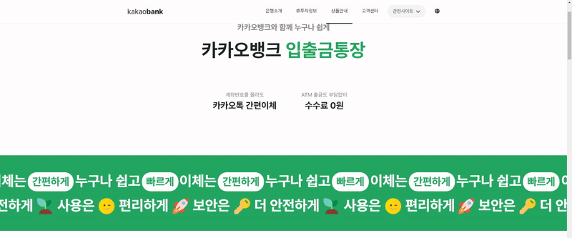
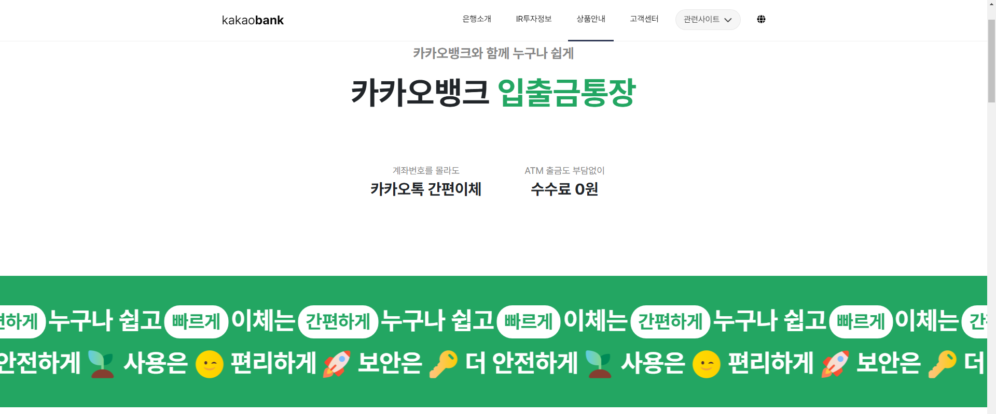
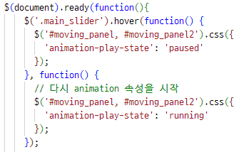
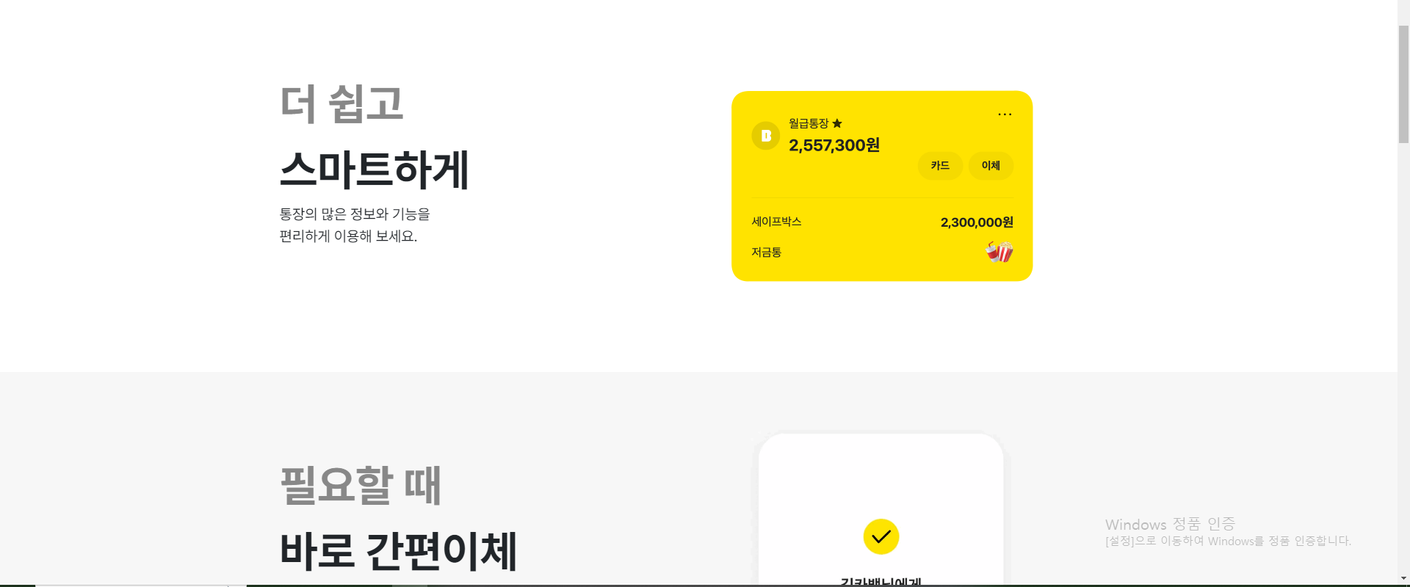
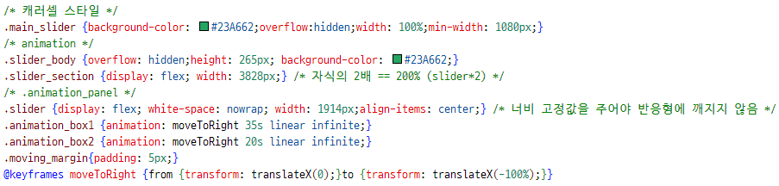
박유진
05.
기 능
설 명
상품안내
1
javaScript - hover하면 animation 정지
2
CSS - animation 효과

Slide 24
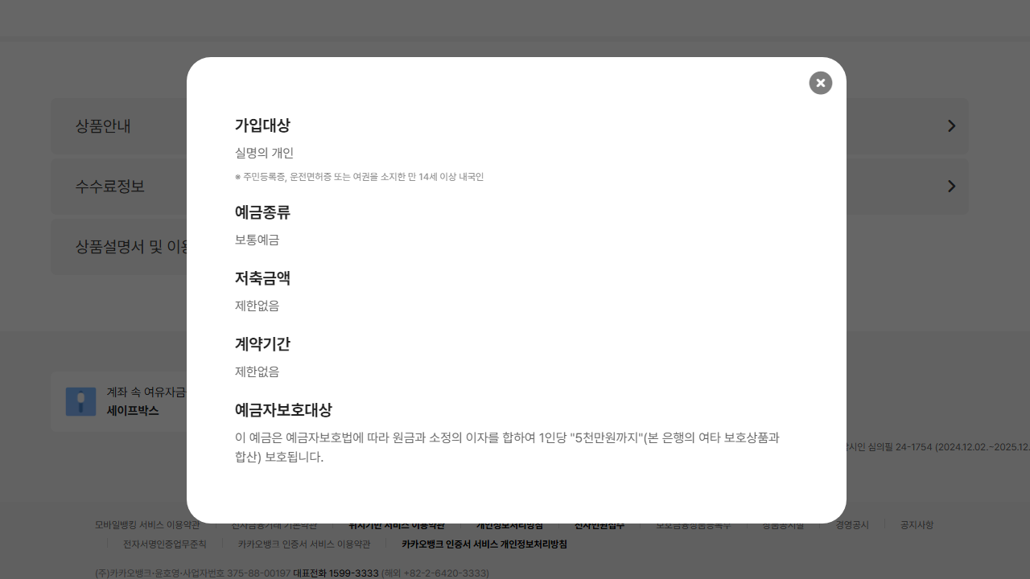
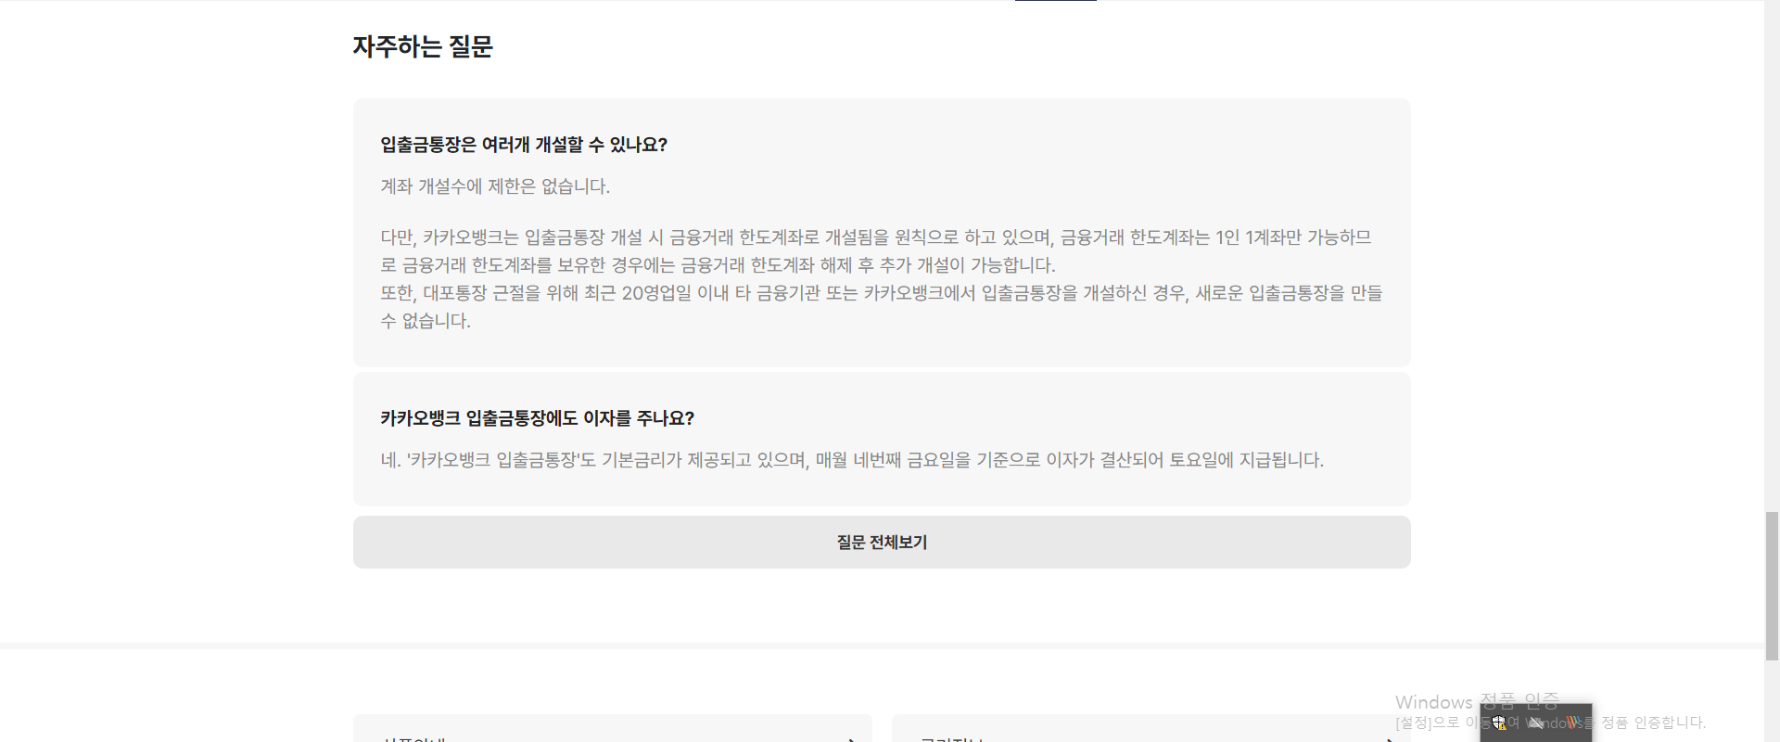
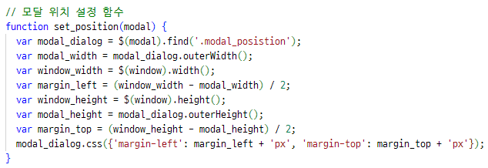
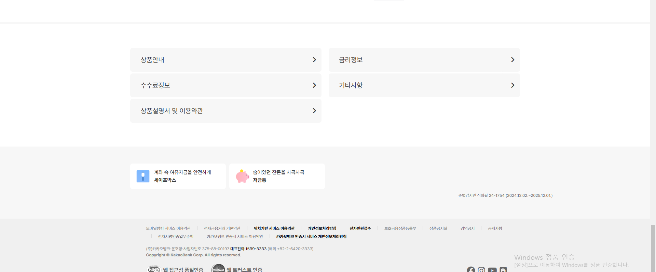
박유진
05.
기 능
설 명
상품안내
1
bootstrap 4 사용 - modal 구현
2
javaScript - modal 화면 중앙으로 배치

Slide 25
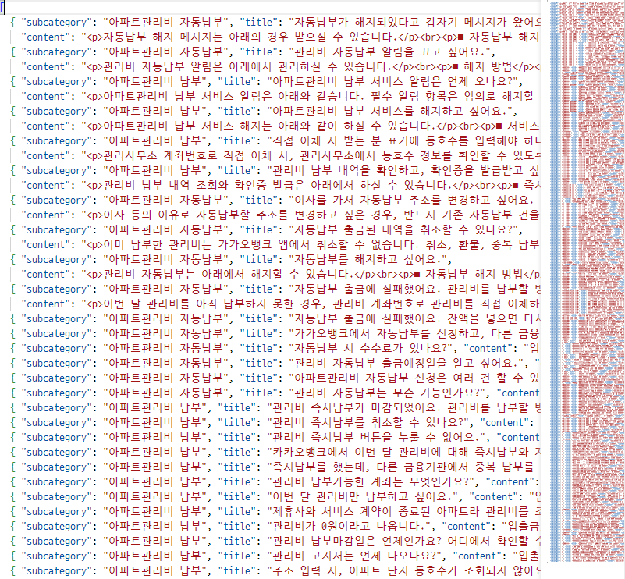
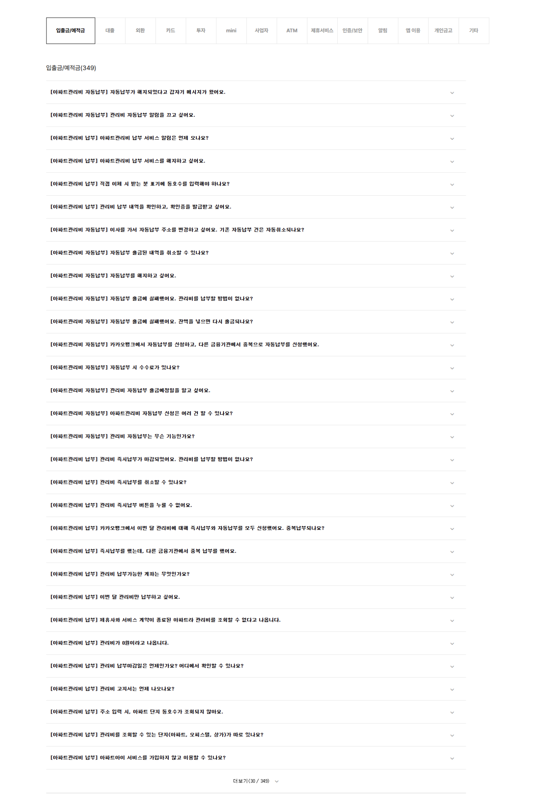
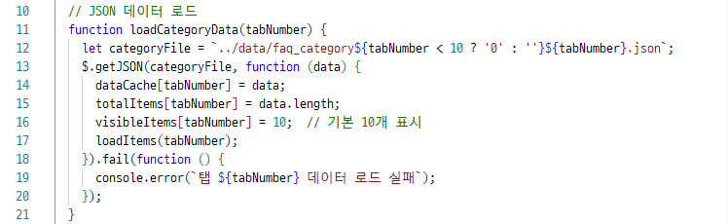
윤서연
05.
기 능
설 명
고객센터
json 파일 구성 및 데이터 로드
카테고리 별 파일 1개씩 → 총 14개​
제목에 붙는 키워드 → subcategory​
제목 → title
내용 → content
10개씩 더보기 버튼으로 데이터 로드
if else문을 사용해 subcategory 유무에 따라 다르게 구성
↑ json 데이터
↓ ajax 함수
실제화면 →

Slide 26
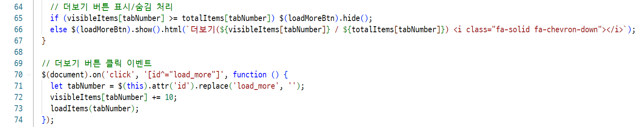
윤서연
05.
기 능
설 명
고객센터
↑ 더보기 버튼관련 js 일부분
더보기 버튼 함수
if else 문으로 visibleItems[tabNumber]와 totalItems[tabNumber]를 비교하여 더이상 불러올 데이터가 없는 경우에는 사라지게 구현
현재 불러온 개수를 매번 더보기 버튼에 업데이트하도록 추가

Slide 27
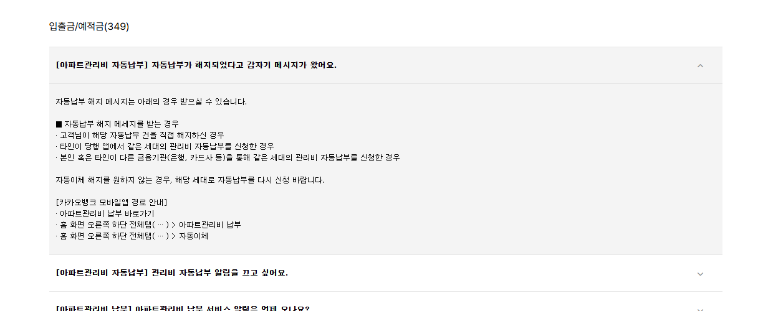
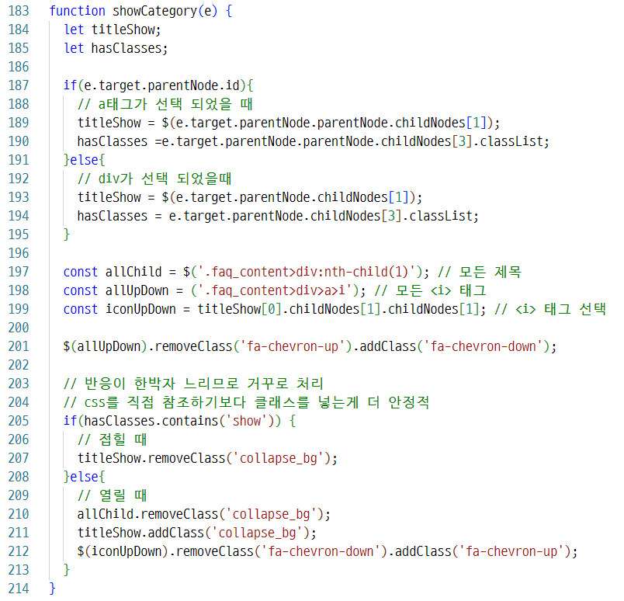
윤서연
05.
기 능
설 명
고객센터
↑ 내용 펼쳤을 때 실제 화면
효과를 주는 클래스 추가/제거 함수 →
펼쳤을 때 배경색 추가 + 화살표 모양 변경 함수
parentNode와 childNode로 원하는 태그를 선택 이때, div가 선택될 때와 a가 선택되는 경우를 구분
addClass(), removeClass() 함수로 효과를 주는 클래스 혹은 화살표 클래스(폰트 어썸) 변경
css로 해당 효과를 작성하여 구현

Slide 28
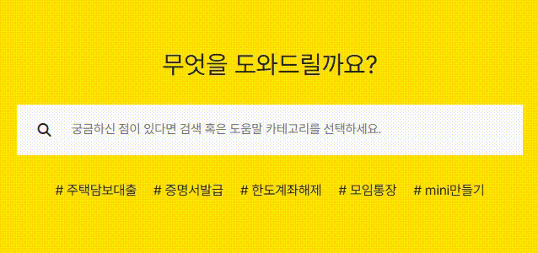
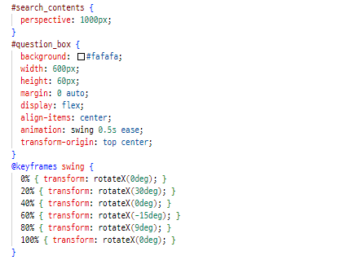
윤서연
05.
기 능
설 명
고객센터
검색창 애니메이션 효과(css 활용)
3D 애니메이션 효과 추가 전 부모에 perspective 추가
X축을 기준으로 회전효과 구성
상단 부분 고정

Slide 29
06.
시연
Kakaobank_Demo

Slide 30

QnA?

Slide 31
소
윤서연
혼자서는 도저히 완성 불가능할 것 같았는데 다들 도와주셔서 얼렁뚱땅 그럴싸해 졌습니다. 감사합니다.
감
이해인
팀원들과 함께 디버깅 하며 여러 오류를 함께 찍먹할 수 있어서 좋았습니다.
쉬운 페이지를 주셔서
감사합니다. ^^
웬티탄튀
팀원들의 열심히 하는 모습과 서로 도와주는 것을 보고 많이 배우게 되었던 것 같습니다. 같이 프로젝드 진행할 수 있어서 즐거웠습니다. 너무 잘하셨고 고생많으셨습니다.
감사합니다~^^
박유진
함께 만드는 프로젝트가 아니었다면 완성하지 못했을 것 같습니다. 서로 의견 주고 받으면서 큰 도움이 되었고, 같이 오류에 고통받은 시간이 값지다고 생각합니다!
김예진
조원분들의 도움을 받아 많이 배우게 되었습니다. 프로젝트를 하면서 협업해보는 기회를 가지게 되어 좋았고 앞으로도 열린 자세로 많이 배우며 성장해가겠습니다.

Slide 32
“감사합니다.”
이상 프로젝트 발표를 마침

